Slide 1
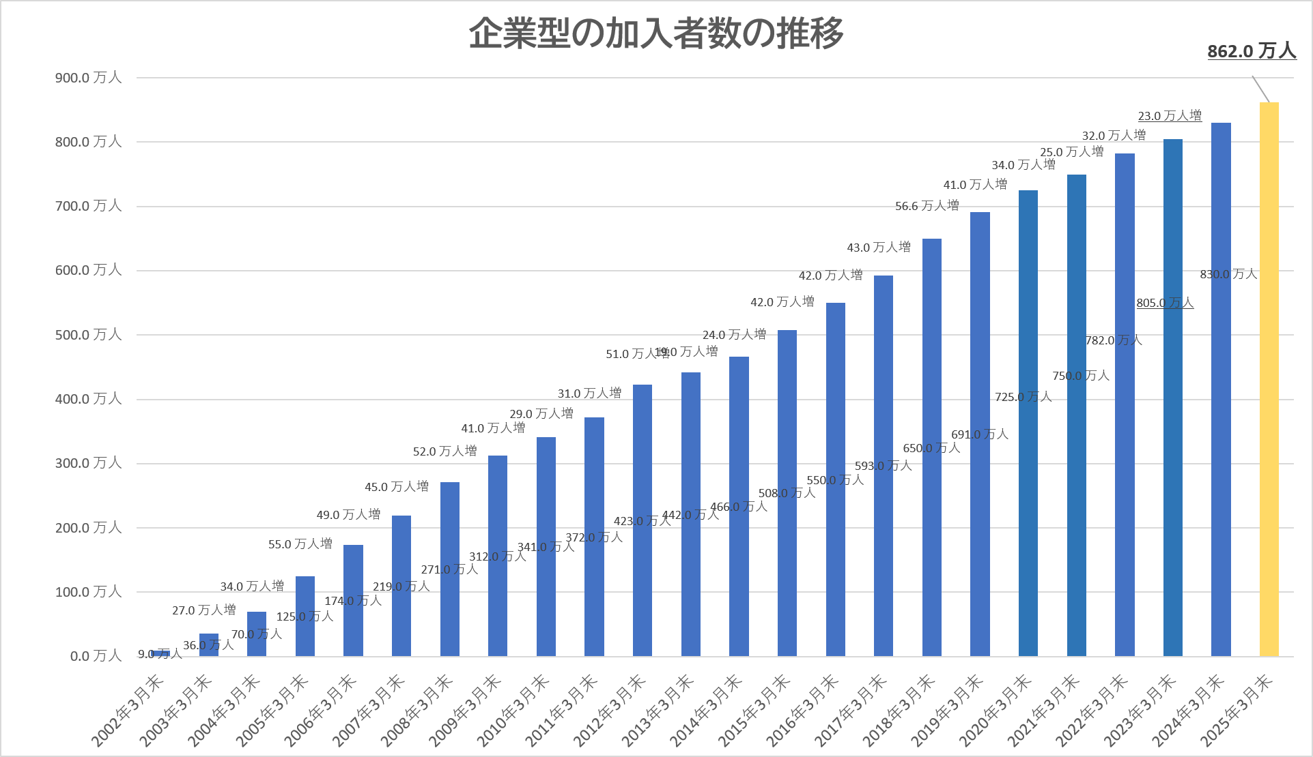
https://www.mhlw.go.jp/content/001660647.pdfより作成

Slide 2
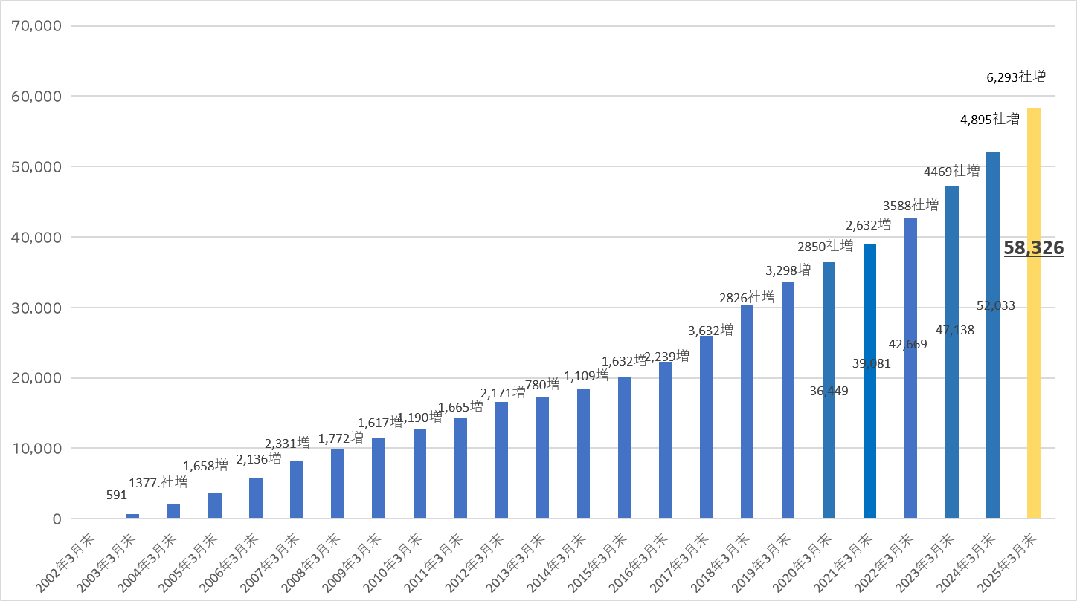
企業型年金実施事業所数の推移
https://www.mhlw.go.jp/content/001660647.pdfより作成

Slide 3
https://www.mhlw.go.jp/content/001660647.pdf より作成

